Slide 1
Понятие атом, молекула. Основные положения атомно-молекулярного учения. Закон постоянства состава.

Slide 2
Мельчайшие частицы
Атом - мельчайшая, химически неделимая частица вещества

Slide 3
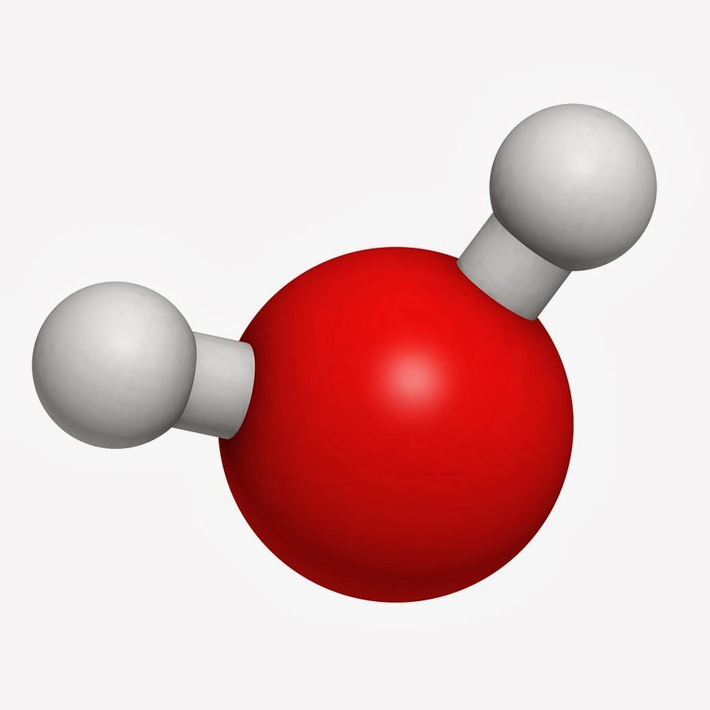
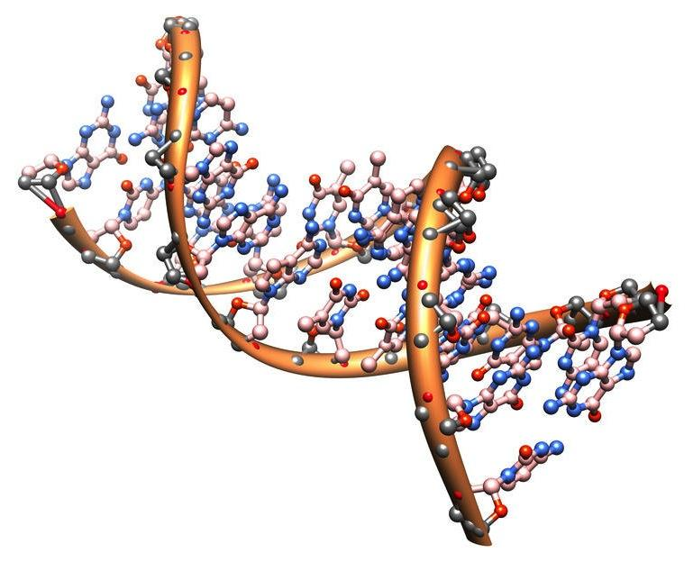
Молекула
– частица вещества, обладающая его химическими свойствами и состоящая из атомов, соединенных между собой химическими связями

Slide 4
Атомно-молекулярная теория
Корпускулы (молекулы) состоят из элементов (атомов).
Ломоносов М.В в 1741 г в книге «Элементы математической химии»
фактически сформулированы основы атомно-молекулярного учения.

Slide 5
1808 год – атомная гипотеза
Атомы представляют собой мельчайшие частицы вещества, которые невозможно разделить на составные части или превратить друг в друга
Джон Дальтон (1766 – 1844) - английский химик, метеоролог и физик. Приобрёл известность своими работами над «современной атомной теорией строения вещества» и «цветовой слепотой».

Slide 6
Основные положения
Материя состоит из мельчайших частиц или атомов.
Атомы не делимы и не могут создаваться и разрушаться.
Все атомы данного химического элемента одинаковы, но отличаются от атомов др хим э-тов, например, массой.
Молекулы состоят из определенного числа атомов
При физических явлениях молекулы сохраняются, при химических – разрушаются.
Химические реакции заключаются в образовании новых молекул из тех же самых атомов, из которых состояли исходные вещества.

Slide 7
Спор двух химиков
От одного полюса Земли до другого соединения имеют одинаковый состав и одинаковые свойства. Никакой разницы нет между оксидом железа из Южного полушария и Северного. Малахит из Сибири имеет тот же состав, как и малахит из Испании. Во всем мире есть лишь одна киноварь»
Пруст Жозеф Луи

Slide 8
Оппонент Пруста
На основании наблюдений за процессами выпадения осадков из растворов Бертолле пришёл в выводу о зависимости состава образующихся соединений от массы реагентов и условий протекания реакций.
Бертолле Клод Луи

Slide 9
Закон постоянства состава
Состав вещества постоянен и не зависит от способа его получения

Slide 10
Вещества
Молекулярного строения
Немолекулярного строения
Состоят из молекул
Состоят из атомов
Состоят из ионов

Slide 11
Домашнее задание
1. В чём суть атомно-молекулярной теории? Ка ко во её значение?
2. Что такое молекула в рамках атомно-молекулярной теории?
3. Прочитайте формулы следующих веществ: C (уголь, алмаз, графит), Fe3O4 (магнитный железняк), Na2CO3 (кальцинированная сода), KNO3 (калийная селитра), H2O2 (пероксид водорода), КMnO4 (перманганат калия, или марганцовка), H2SO4 (серная кислота), NaCl (хлорид натрия, или поваренная соль), CaCO3(мел, мрамор, известняк). Какие химические элементы входят в состав каждого вещества? Постарайтесь за помнить эти формулы.
4. Напишите химическую формулу минерала малахита, зная, что на два атома меди в этом соединении приходится один атом углерода, пять атомов кислорода и два атома водорода.
5. Приведите по одному примеру веществ, молекулы которых состоят из: а) двух атомов одного и того же элемента; б) трёх атомов и двух элементов; в) пяти атомов и двух элементов; г) пяти атомов и трёх элементов.

